Slide 1
Debianパッケージに対する依存関係を含むSPDXファイル自動生成ツールの作成
◯田邉傑士¹ 眞鍋雄貴² 神田哲也¹ 井上克郎³
¹大阪大学 ²福知山大学 ³南山大学

Slide 2
サードパーティ製ソフトウェアの普及
サードパーティ製（自社開発ではない）の ソフトウェアの利用はますます増加している[1]
サードパーティ製のソフトウェアの利用は システムの構築やソフトウェアの開発の コストを下げるなどのメリットがある
[1] J. Williams and A. Dabirsiaghi: “The unfortunate reality of insecure libraries

Slide 3
サードパーティ製ソフトウェアの問題
SolarWinds社の事例
2020年12月 SolarWinds社が提供していたOrionという ネットワーク監視ツールを対象とした サイバー攻撃が発覚した
この攻撃はSolarWinds社に対してのみならず 同ツールを導入していた アメリカの政府機関を含む多数の組織に 対して行われていた

Slide 4
米国の大統領令
SolarWinds社の件も一因となり2021年5月， 「Executive Order on Improving the Nation’s Cybersecurity」という大統領令 が出された
サプライチェーンセキュリティ強化の文脈で 「ソフトウェアのサプライヤーにソフトウェアに関するSBoMを提供することを要求する」 というガイドラインを示している

Slide 5
SBoM
SBoMは「Software Bill of Materials」の略称
ソフトウェアのコンポーネントとその依存関係， およびソフトウェアライセンス(以降ライセンス) データを一意に識別する 形式的で機械可読なメタデータのこと

Slide 6
SBoMに期待される役割
ソフトウェアを入れる前のタイミングで ソフトウェアの比較・検討をする材料になる
→ 脆弱性やライセンスのリスクを事前に確認できる
ソフトウェアを入れた後に，存在を確認したり， 内容を解析したりする手間を省き ソフトウェアの管理を簡単にする
→ 問題発生時の対処が迅速にできる

Slide 7
SPDX(1/2)
SPDXは「Software Package Data Exchange」の略称であり，スピードエックスと読む
LinuxFoundationが主体となって作成している 標準化されたSBoMの形式の1つ
2021年9月にはISO/IEC 5962:2021として 公開され，SBoMの国際標準として認められた

Slide 8
SPDX(2/2)
SPDXはパッケージ(ソフトウェアパッケージ) のデータをやりとりするために作成された
パッケージとは実行プログラム，設定ファイル， ライブラリ，マニュアルなどを決められた形式で1つ のファイルにまとめたもの(Debianパッケージなど)
SPDX形式で書かれたファイルをSPDX ファイル，その内容をSPDXドキュメントと呼ぶ

Slide 9
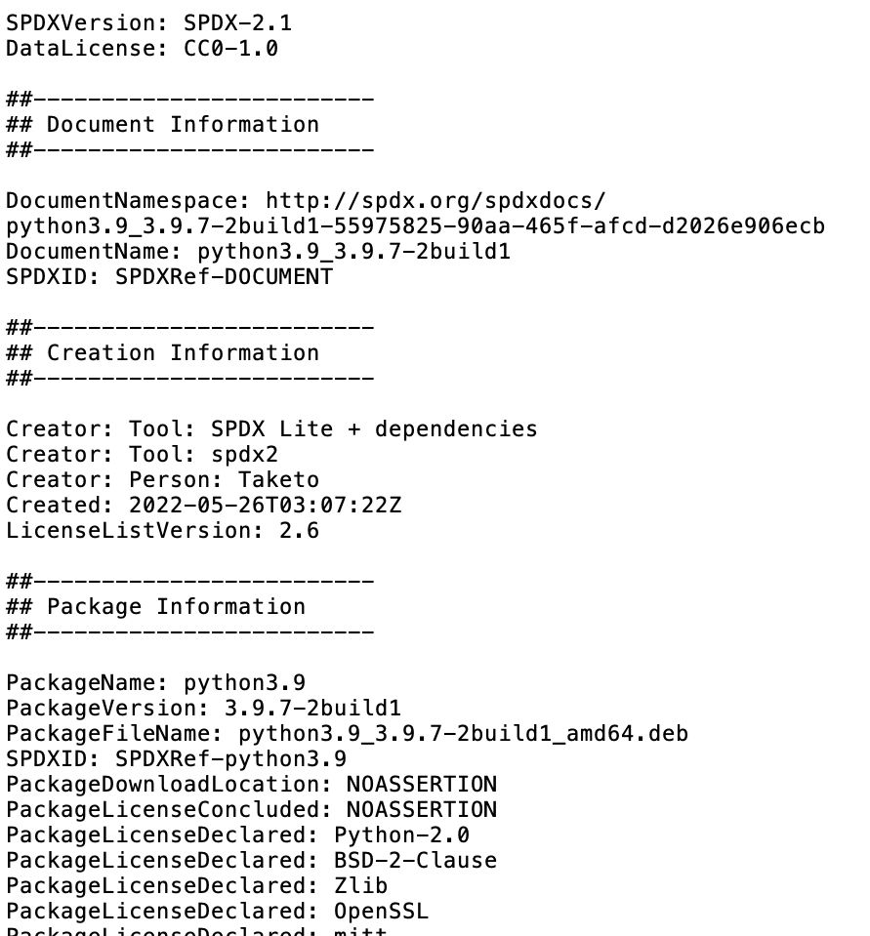
SPDXファイルの例
ドキュメント情報：
このドキュメント自体の
名前，ライセンス
Python3.9の SPDXファイル
TagValue形式
クリエーション情報：
誰が，いつ， どのツールで作ったか
パッケージ情報：
パッケージの名前・ バージョン・ライセンス..

Slide 10
SPDXファイル作成の問題点
SPDXは人でも機械 でも読み書きできる
しかし，
人がSPDXファイルを 読むことは難しくないが 書くことは仕様の理解 と手間を要する

Slide 11
SPDXファイル自動生成ツール[1]
FOSSology
パッケージのライセンスやcopyrightを検出し， SPDXファイルを生成するツール・Webアプリ
scancode-toolkit
パッケージのファイル情報やライセンス情報を 分析しSPDXファイルを生成するCLIツール
→ 生成するSPDXファイルの中に パッケージ間の依存関係が含まれていない
[1]経済産業省「サイバー・フィジカル・セキュリティ確保に向けた ソフトウェア管理手法等検討タスクフォースの検討の方向性」に記載のOSS

Slide 12


依存関係
ソフトウェアのビルドや実行に別のソフトウェア が必要となるとき，依存関係があるという
ライセンスや脆弱性は依存関係にある ソフトウェアにも影響を与える可能性がある
脆弱性
ライセンス
ソフトウェア
依存
依存先の ソフトウェア

Slide 13


SPDXファイルに 依存関係を含まない場合
SPDXファイルの情報だけでは 依存関係がもたらす影響を考慮できない
SPDXファイルで確認できない
脆弱性
ライセンス
SPDXファイルの 対象ソフトウェア
依存
依存先の ソフトウェア

Slide 14
SPDXファイルに 依存関係を含む場合
SPDXファイルの情報によって 依存関係がもたらす影響を考慮できる
脆弱性
ライセンス
SPDXファイルの 対象ソフトウェア
依存
依存先の ソフトウェア

Slide 15
本研究の貢献
パッケージ間の依存関係を含むSPDXファイル を自動生成するツールを作成した
入力
Debianパッケージ (.deb)
出力
TagValue形式のSPDXファイル (.spdx)
Notes:
10

Slide 16
SPDXファイルの仕様
SPDXのサブセットとなる本ツール独自の SPDXファイルの必須情報リストを定めた
他のツールに倣って以下の名前をつけた
Document Information
Creation Information
Package Information
License Information
Dependency Packages Information
依存するパッケージの名前のみ

Slide 17
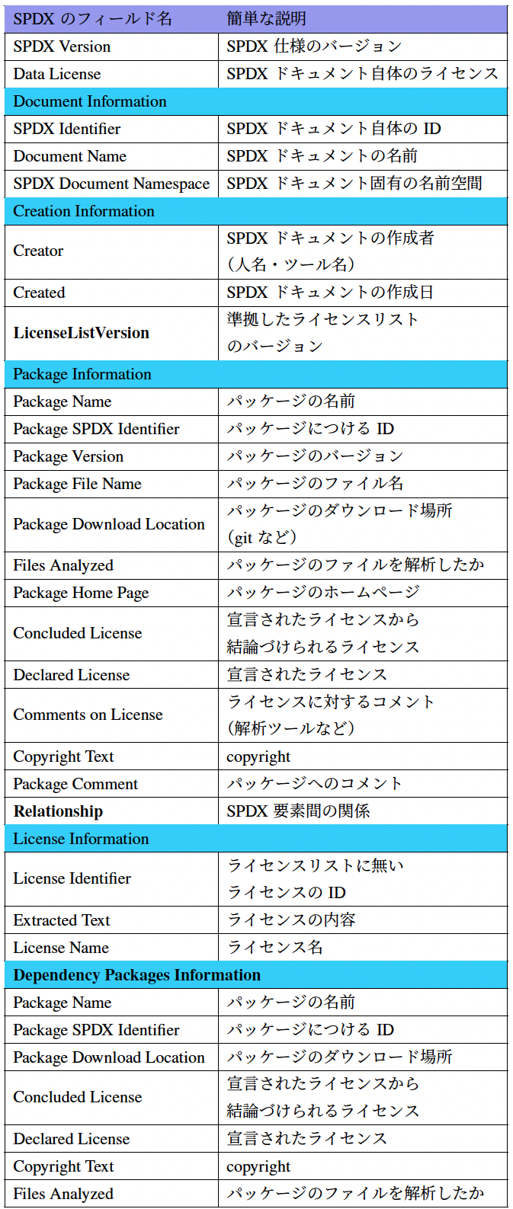
SPDXファイルのフィールド

Slide 18
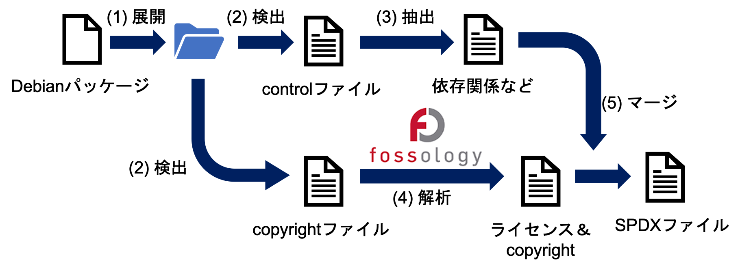
処理手順

Slide 19
データ処理内容
Debianパッケージの必須ファイルである controlファイルとcopyrightファイルから SPDXファイルに必要なデータを抽出する[2]
controlファイル
パッケージ管理ツール(aptなど)が利用する情報
→パッケージ名やバージョン番号，依存関係などを抽出
copyrightファイル
著作権情報や配布ライセンスの無修正のコピー
→ライセンス・copyrightをFOSSology APIで解析・抽出
[2] https://www.debian.org/doc/devel-manuals#debmake-doc

Slide 20
Debianパッケージにおける 依存関係の取得方法
controlファイルから依存関係を取得すると パッケージを入れる際に，依存関係を作る 可能性があるパッケージがわかる
ソフトウェアの比較・検討を行う用途での利用に 向いたSPDXを生成することができる

Slide 21
依存関係の扱い
controlファイルに記載されている依存関係を SPDXの記法に対応させる
Controlファイルの 依存関係フィールド | SPDXファイルのReleationshipフィールドに おける依存関係の表現
Depends | RUNTIME_DEPENDENCY_OF
Recommends | OPTIONAL_DEPENDENCY_OF
Suggests | OPTIONAL_DEPENDENCY_OF
Pre-Depends | BUILD_DEPENDENCY_OF

Slide 22
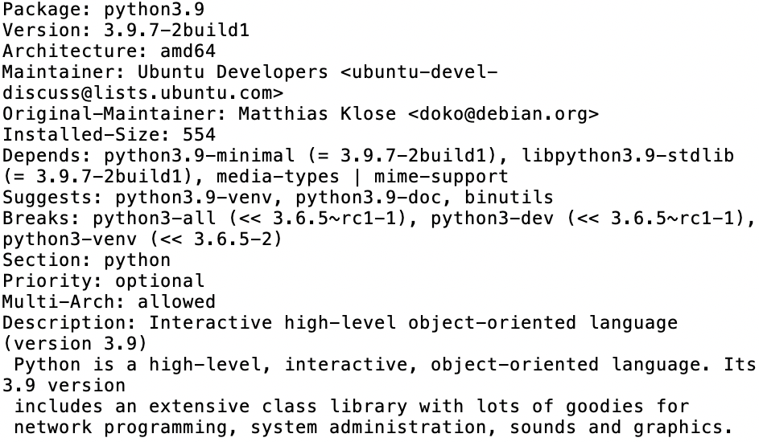
テスト
python3.9のパッケージを入力としてテストした
python3.9のcontrolファイル

Slide 23
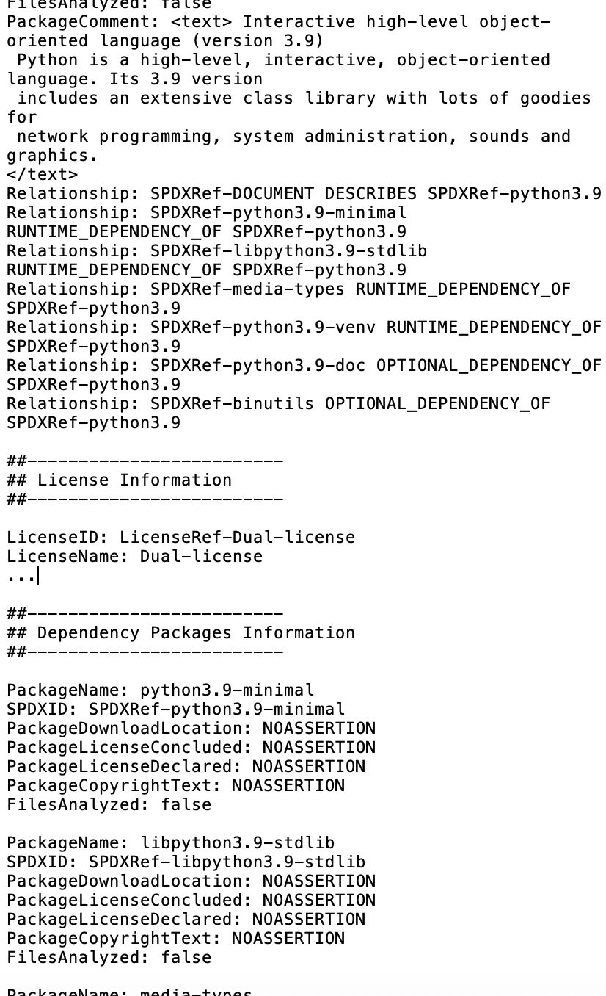
生成したSPDXファイル(1/2)
〜中略〜
パッケージ間の 依存関係情報

Slide 24
生成したSPDXファイル(2/2)
依存関係にある
パッケージ群の名前の情報
※推移的な解析はしていない
〜中略〜
このSPDXファイルは 公式のvalidateツールで SPDXの要件を満たす ことを確認した[3][4]
[3] https://github.com/tk-tanab/spdx_lite_depends/blob/main/spdx_generated/python3.9_3.9.7-2build1_amd64.deb.spdx
〜略〜
[4] https://tools.spdx.org/app/

Slide 25
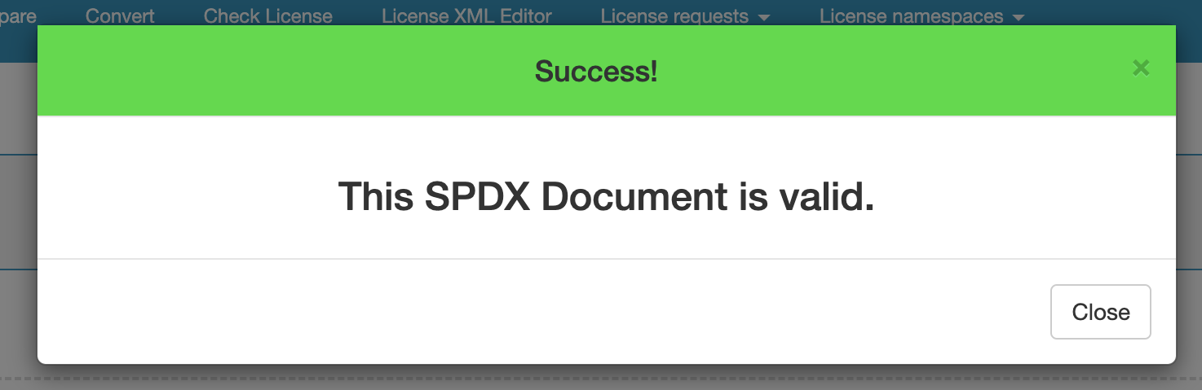
複数パッケージでの検証
Debian Popularity Contest が公開している 使用率が高いDebianパッケージ上位10件 に対しても，SPDXファイルが生成できることとを確認した

Slide 26
まとめ
Debianパッケージを対象として，依存関係を 含むSPDXファイルを自動生成するツールを 作成した
いくつかのDebianパッケージを対象に実行 したところ，ツールがSPDXの要件を満たす SPDXファイルを生成したことを確認した

Slide 27
今後の課題
実際にパッケージが動作している環境での 依存関係をSPDXファイルに記述する
依存関係を構築しているパッケージを推移的 に解析し，その全てをSPDXファイルとして 出力する
別の種類のパッケージにも対応する

Slide 28
背景事項のまとめと展望
SolarWinds社の問題などを背景に SBoMの利用を促す大統領令が署名された
SPDXはSBoMの国際標準として認められた
SolarWinds 問題発覚
SPDXが
ISOで公開
SPDXはどんどん 使われるようになる？
大統領令
2020年12月
2021年5月
2021年9月

Slide 29

依存関係の必要性
依存関係はライセンスや脆弱性を管理する 上で重要な情報である
例えばライセンス違反を犯しているソフトウェアに 依存すると自身もライセンス違反となる可能性が ある
依存
依存
自分の ソフトウェア
サードパーティ製の ソフトウェアA
サードパーティ製の ソフトウェアB
ライセンスA
ライセンスA
ライセンスB
ライセンス違反

Slide 30
依存関係の必要性
依存関係はライセンスや脆弱性を管理する 上で重要な情報である
例えばライセンス違反を犯しているソフトウェアに 依存すると自身もライセンス違反となる可能性が ある
依存
依存
自分の ソフトウェア
サードパーティ製の ソフトウェアA
サードパーティ製の ソフトウェアB
ライセンスA
ライセンスA
ライセンスB
ライセンス違反

